Slide 1
GENÉTICA MOLECULAR
LOS ÁCIDOS NUCLEICOS Y SU EXPRESIÓN

Slide 2
OBJETIVOS:
Conocer y comparar los distintos tipos de ácidos nucleicos:
Composición.
Función.
El ADN como portador de la información genética:
Qué es un gen.
Conocer cómo se expresa la información genética.
El código genético.
Los procesos de transcripción y traducción.
La conservación de la información genética:
La replicación del ADN.
Las mutaciones, generación de variabilidad, soluciones (evolución) y problemas.

Slide 3
CONTENIDOS:
Los ácidos nucleicos: ADN y ARN
Expresión de la información genética:
El código genético.
Transcripción: de ADN a ARN
Traducción: de ARN a proteínas
El ADN y la genética molecular:
El concepto de gen.
La replicación del ADN.
Las mutaciones genéticas y sus tipos.

Slide 4
Las moléculas de la genética
Estas moléculas deben presentar las siguientes características:
ALMACENAR: deben tener la capacidad de contener información, instrucciones.
EXPRESAR: deben tener la capacidad de expresar la información contenida.
TRANSMITIR: deben tener la capacidad de copiarse a sí mismas sin errores una y otra vez.

Slide 5
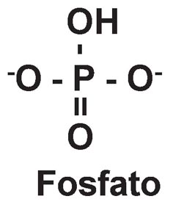
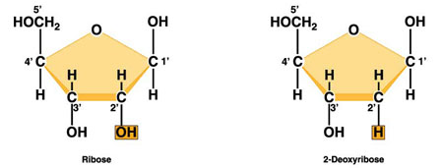
Estructura de los ácidos nucleicos
Los ácidos nucléicos son polímeros en los que se repite una pequeña unidad, monómero, llamada nucleótido.
Los componentes de los nucleótidos son:
- Fosfato
- Azúcar
- Base nitrogenada.
Hay cinco tipos de nucleótidos
Hay 2 tipos de ácidos nucléicos:
ADN: con la desoxirribosa como azúcar.
ARN: con la ribosa como azúcar.

Slide 6
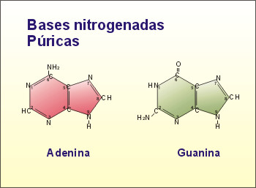
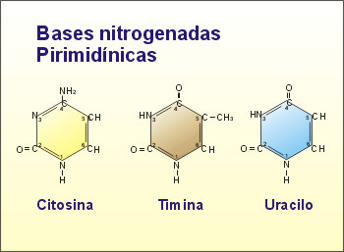
Las bases nitrogenadas
SE DIVIDEN EN DOS GRUPOS
Pirimidínicas y púricas
PIRIMIDÍNICAS
Citosina
Timina (solo en ADN)
Uracilo (solo en ARN)
Púricas
Adenina
Guanina
Sus anillos no están formados solo por carbono. El nitrógeno es un elemento esencial, de ahí su nombre.

Slide 7
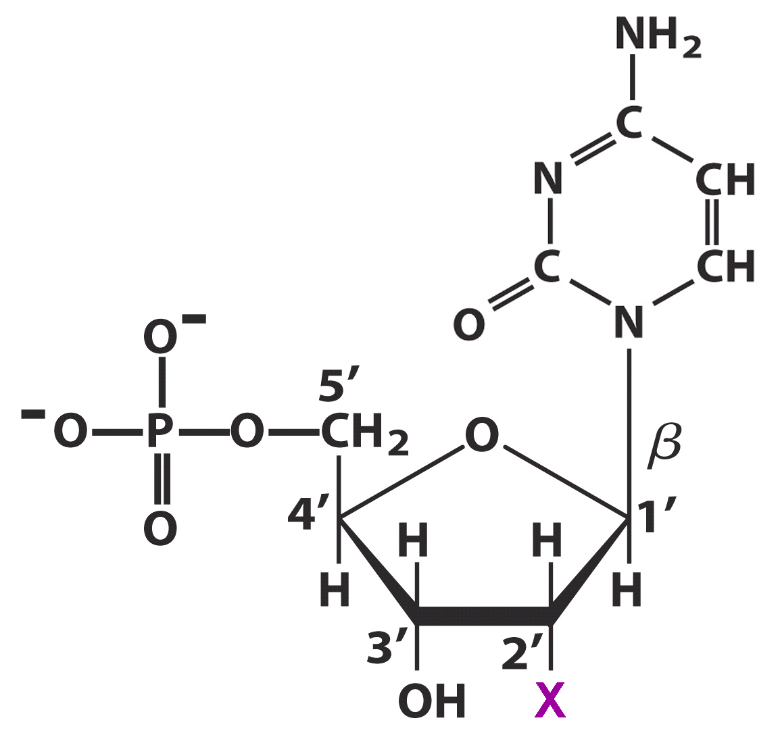
P
Los fosfatos se unen aquí
Base
nitrogenada
Fosfato
Las bases se unen aquí
X=H: ADN
X=OH: ARN
Azúcar
Nucleosido
Nucleótidos

Slide 8
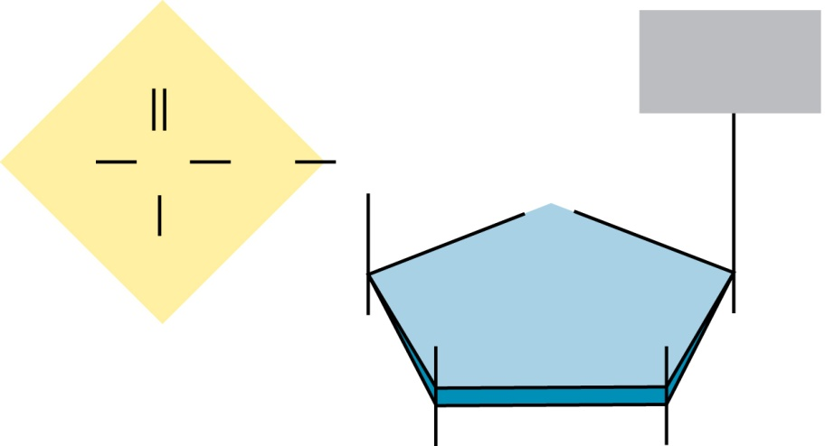
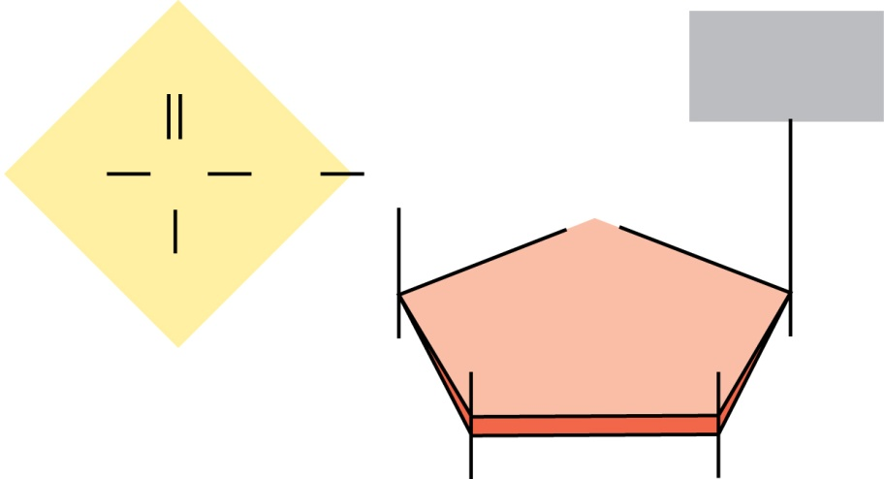
Nucleótidos
G, C, A o T
G, C, A o U
O
Base
O
Base
O
P
O
CH₂
O
P
O
CH₂
5′
O
5′
O
O–
4′
1′
O–
4′
1′
H
H
H
H
H
H
H
H
Phosphate
Phosphate
3′
2′
3′
2′
OH
H
OH
OH
Deoxyribose
Ribose
Nucleótido de ADN
Nucleótido de ARN

Slide 9
ADN, Ácido desoxirribonucleico
Los nucléotidos se unen entre si por enlaces cavalentes, llamados fosfodiester.
Enlace químico en el se comparten
pares de electrones entre átomos
para formar una molécula. (extra)
P
5
4
Azúcar
1
Base nitrogenada
3
2
5
P
4
1
Azúcar
Base nitrogenada
3
2

Slide 10
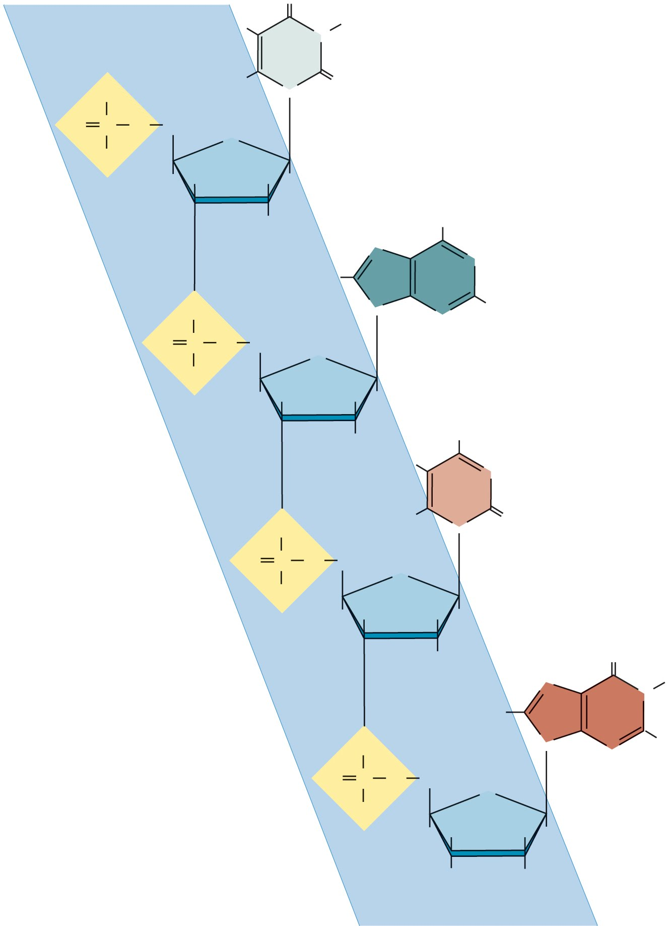
La estructura primaria del ADN es la definida por la unión de nucleótidos en una cadena simple
Extremo 5’
Bases
5′
O
CH₃
N
Timina (T)
O
–
H
N
O
O
P
O
5′
CH₂
O
O
–
H
H
1′
H
2′
H
Enlace
5´a 3´entre nucleótidos
3′
H
NH₂
Adenina (A)
N
N
H
O
N
N
O
P
O
5′
CH₂
O
O
–
′
H
H
1′
H
2′
H
3′
H
NH₂
H
N
Citosina (C)
O
H
N
O
O
P
O
5′
CH₂
O
O
–
4′
H
H
1′
Guanina (G)
La anotación esquemática de esta secuencia es: ACGTA
H
2′
H
3’
3′
H
O
N
N
H
H
O
N
N
NH₂
Nucleotido
O
P
O
CH₂
O
–
5′
O
H
H
H
H
1′
Fosfato
3′
2′
OH
H
3′
Azúcar (desoxiribosa)
Extremo 3’

Slide 11
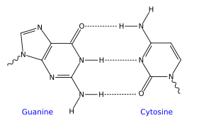
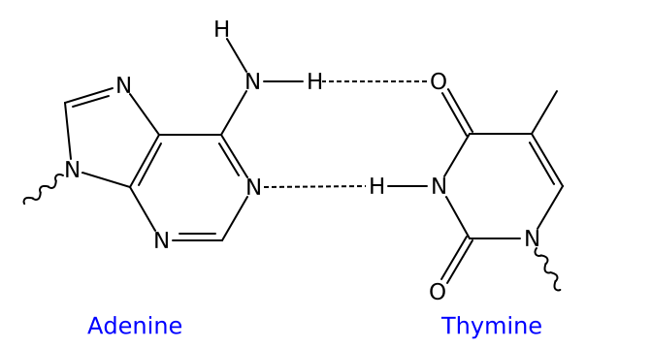
ADN, doble hélice y enlaces de hidrógeno
Las bases nitrogenadas de las dos cadenas se unen entre si a través de puentes de hidrógeno, formando pares de bases. La Adenina forma dos puentes con la Timina y viceversa y la Guanina tres con la Citosina.
Puente de hidrógeno: Consiste en que un átomo de hidrógeno se sitúa entre dos átomos electronegativos (por ejemplo oxígeno y nitrógeno), formando por un lado un enlace covalente y por el otro un iónico.
Sabemos que se unen de esta manera gracias a las observaciones de Erwin Chargaff que determino que la ratio Adenina y timina; así como entre Guanina y Citosina eran constantes e iguales a uno.
3 enlaces de hidrógeno entre G y C
2 enlaces de hidrógeno entre A y T

Slide 12
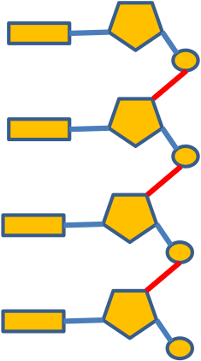
La estructura secundaria del ADN es una doble hélice complementaria y antiparalela.
Características principales de la doble hélice de AND:
Esta formada por dos cadena de polinucleótidos, cuya eje está compuesto por los azúcares y fosfatos, y donde las bases se proyectan hacia el interior.
Las dos cadenas son antiparalelas. Lo que significa que, teniendo ambas un crecimiento en dirección 5’→3’, avanzan en sentidos opuestos.
5’
3’
G
T
T
G
C
A
C
A

Slide 13
ADN
A T
G C
*Regla de Chargaff
Proporción entre nucleótidos en una doble cadena de AND.
A | T | U | C | G
30%
30%
0%
20%
20%
Averigua qué proporción hay de los diferentes nucleótidos en el siguiente ejemplo.
A | T | U | C | G
28%

Slide 14
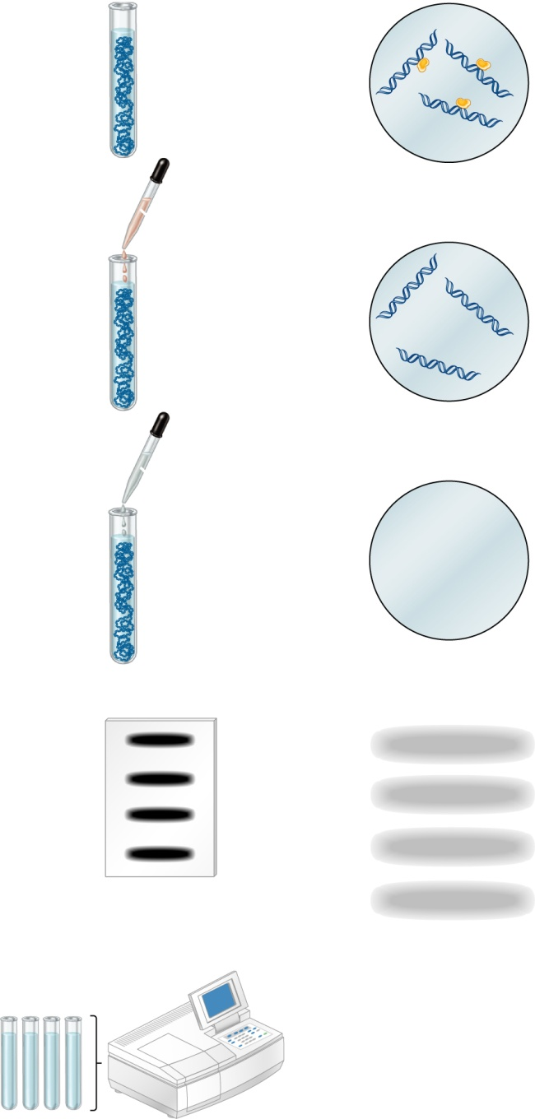
El esperimento de Erwin Chargaff
y
Experimental level
Conceptual level
For each type of cell, extract the
chromosomal material. This can be
done in a variety of ways, including the
use of high salt, detergent, or mild alkali
treatment. Note: The chromosomes
contain both DNA and protein.
Solution of
chromosomal
extract
DNA +
proteins
1.
Remove the protein. This can be done in
several ways, including treament with
protease.
Protease
DNA
2.
Acid
T
Individual
bases
Hydrolyze the DNA to release the bases
from the DNA strands. A common way
to do this is by strong acid treatment.
A
3.
G
C
A
C
G
C
T
G
4.
Separate the bases by chromatography.
Paper chromatography provides an easy
way to separate the four types of bases.
(The technique of chromatography is
described in the Appendix.)
A
A
A
A
A
A
C
C
C
C
C
C
C
5.
G
Extract bands from paper into solutions
and determine the amounts of each base
by spectroscopy. Each base will absorb
light at a particular wavelength. By
examining the absorption profile of a
sample of base, it is then possible to
calculate the amount of the base.
G
G
G
G
G
G
Origin
T
T
T
T
T
T
By Himanshu Dev
VMMC & SJH
6.
Compare the base content in the DNA
from different organisms.

Slide 15
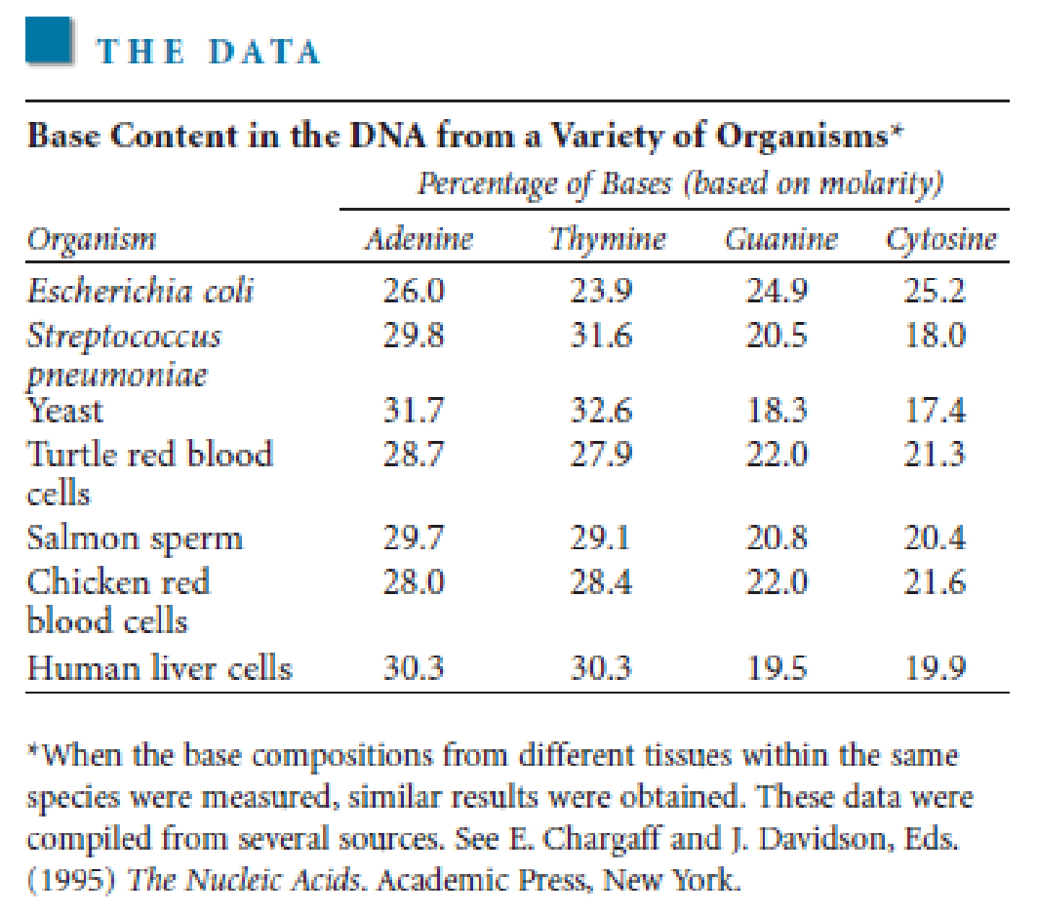
Los datos
By Himanshu Dev
VMMC & SJH

Slide 16
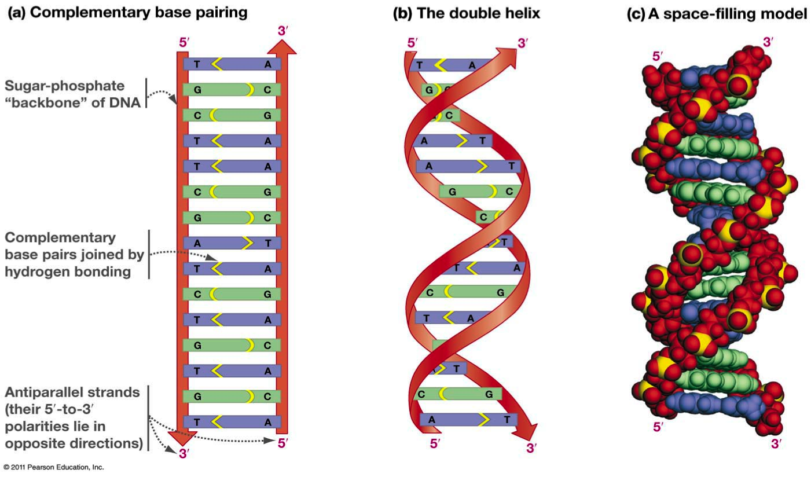
La estructura secundaria del ADN
Major groove
Minor groove
34 Å
20 Å

Slide 17
ARN. Ácido ribonucléico
Los nucleótidos se unen entre si por enlaces covalentes de tipo fosfodiester.
Los nucleótidos son:
Guanina, adenina.
Citosina, uracilo.
P
Sugar
Base
Habitualmente de cadena sencilla y con estructura helicoidal.
P
Sugar
Base
Algunos virus presentan dobles cadena de ARN.

Slide 18
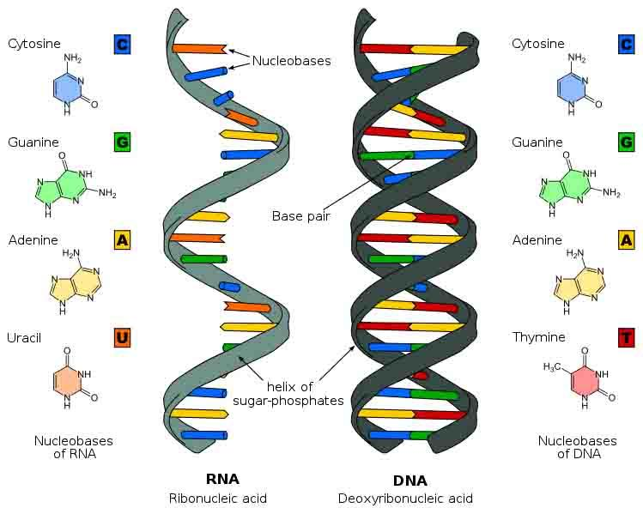
ARN VS ADN

Slide 19
Tipos de ARN
En todas las células procariotas y eucariotas hay tres tipos principales de moléculas de ARN:
ARN mensajero (RNAm), implicado en la TRANSCRIPCIÓN.
ARN transferente (RNAt), implicado en la TRADUCCIÓN.
ARN ribosómico (RNAr), implicado en la TRADUCCIÓN.
Pero hay otros, entre ellos:
ARN pequeño nucleolar (SnRNA),
micro ARN (mi RNA)
ARN interferente pequeño (Si RNA) y
ARN heterogéneo nuclear (hnRNA).

Slide 20
TRANSCRIPCIÓN Y TRADUCCIÓN
La información contenida en el ADN, en cada una de sus porciones codificantes o GENES, debe poder expresarse.
El dogma central de la biología molecular dice que
”ADN construye ARN y el ARN construye proteínas”
¿Cómo son estos procesos y qué está implicado en los mismos?

Slide 21
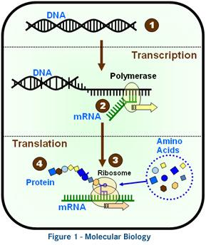
La expresión genética
Transcripción y traducción
Localización
Proceso
ADN
Núcleo
Transcripción
ARNm
Citoplasma o RER
Traducción
Proteína

Slide 22
TRANSCRIPCIÓN
TRADUCCIÓN
Un fragmento codificante de ADN o gen sirve como molde para la construcción de un ARNm.
Necesitaremos: ARN polimerasa y nucleótidos de ARN.
El ARNm sirve como molde para la construcción de una proteína.
Necesitaremos: ARNt, Ribosomas y el Código genético.

Slide 23
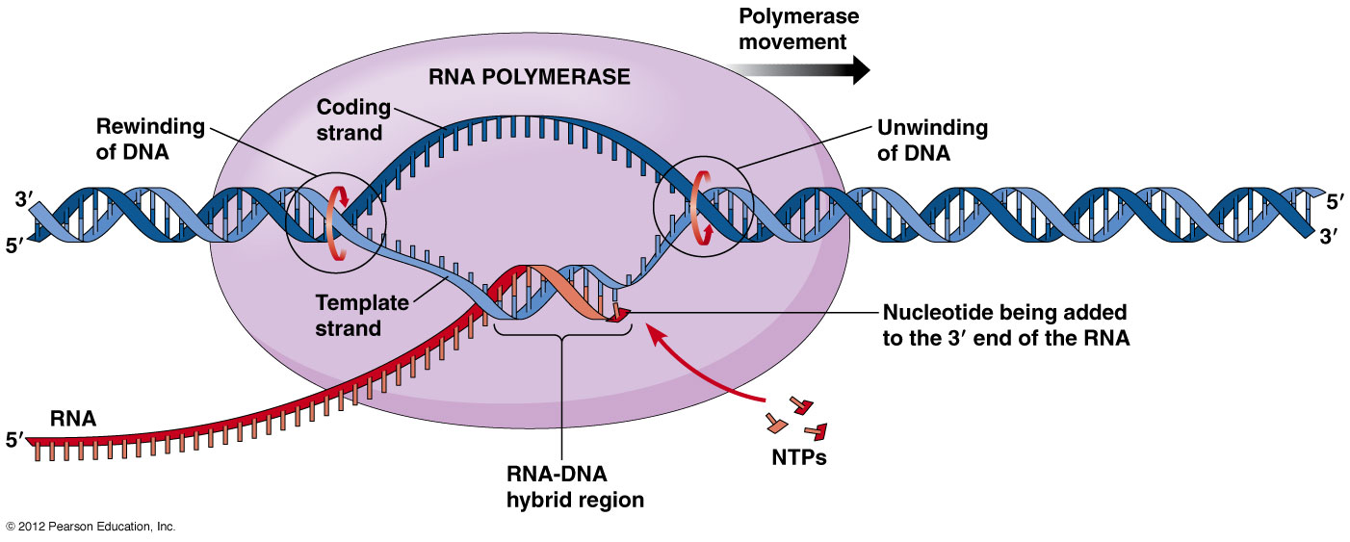
LA TRANSCRIPCIÓN

Slide 24
ARN mensajero (ARNm)
Su función es la de transportar la información contenida en un gen para sintetizar, a partir de ella y mediante la maquinaria enzimática, una proteína.
La secuencia o región codificante contiene información para una proteína.
Un gen es un locus (o región) del ADN que contiene información para construir una proteína.
Un gen es la unidad física y funcional de la herencia.

Slide 25
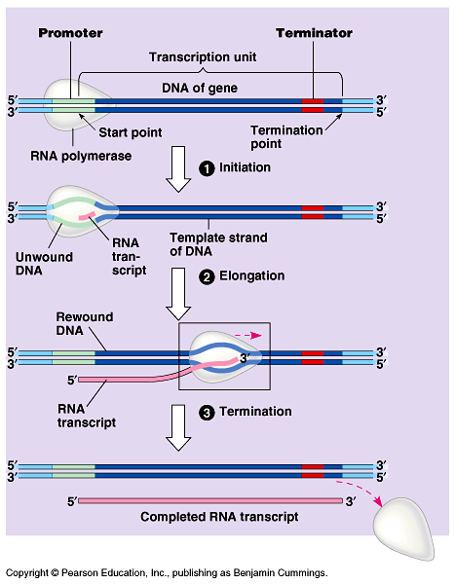
Transcripción
Un gen es un fragmento de ADN, o unidad de transcripción, que se transcribe a ARNm.
Iniciación:
Promotor, punto de inicio de la transcripción.
Elongación:
Los factores de transcripción y la ARN polimerasa II construyen la secuencia de ARN, desde el extremo 5’ al 3’
Finalización:
La doble hélice de ADN se reorganiza
Transcripto
(ARNm recién sintetizado)
Splicing, 5´Cap y cola Poly A

Slide 26
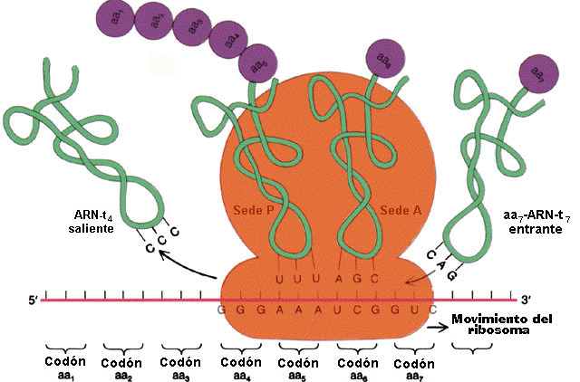
LA TRADUCCIÓN

Slide 27
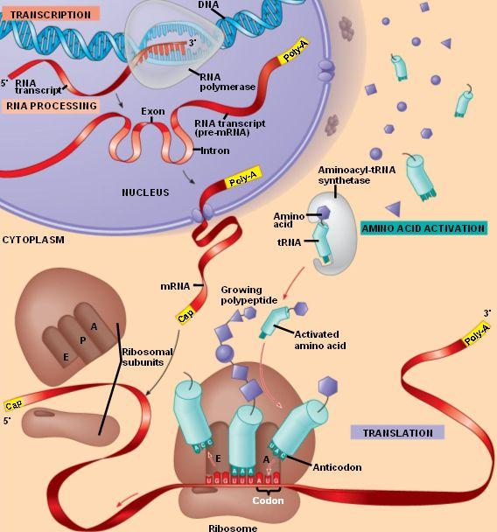
Traducción
Durante la traducción el ARNm -resultado de la transcripción del ADN– es leído y decodificado por un ribosoma, que va a producir una cadena específica de aminoácidos o proteína.
Para ello el ribosoma avanza desde 5’ hacia 3’. Empezara por el extremo con el codón AUG, a partir del que irá ensamblando nuevos aa, transportados de manera específica por ARNt, hasta una señal de STOP.
ARNm
Citoplasma o RER
Proteína
Por tanto en la traducción participarán:
Código genético.
Los ARN_{t}
El ribosoma

Slide 28
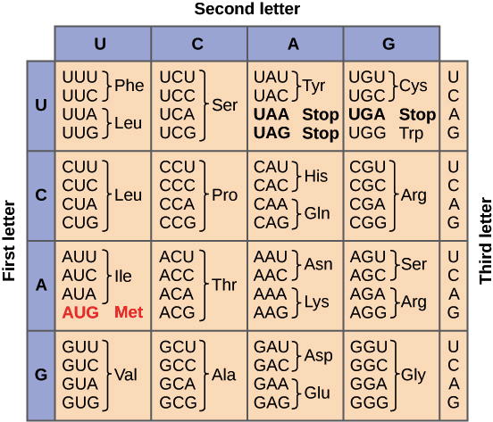
Traducción
El código genético
Es el proceso por el cual en los ribosomas se producen proteínas
Es un conjunto de reglas por las cuales la información codificada en el material genético (secuencias de ARN o ADN) se traduce a proteínas en el citoplasma de las células.
La relación se establece entre tripletes (codones) y aminoácidos.
Hay 20 aminoácidos, 64 posibles combinaciones de tres bases o codones, para 61 ARNt específicos.
El código genético es redundante.
Más de un codón codifica el mismo aminoácido.
El código es degenerado.
En la mayoría de los casos la tercera base no añade información.
El código es prácticamente universal.
Los s.s.v.v. comparten el mismo código, con unas pocas excepciones.
Es decir todos compartimos la misma codificación para los mismos 20 aminoácidos.

Slide 29
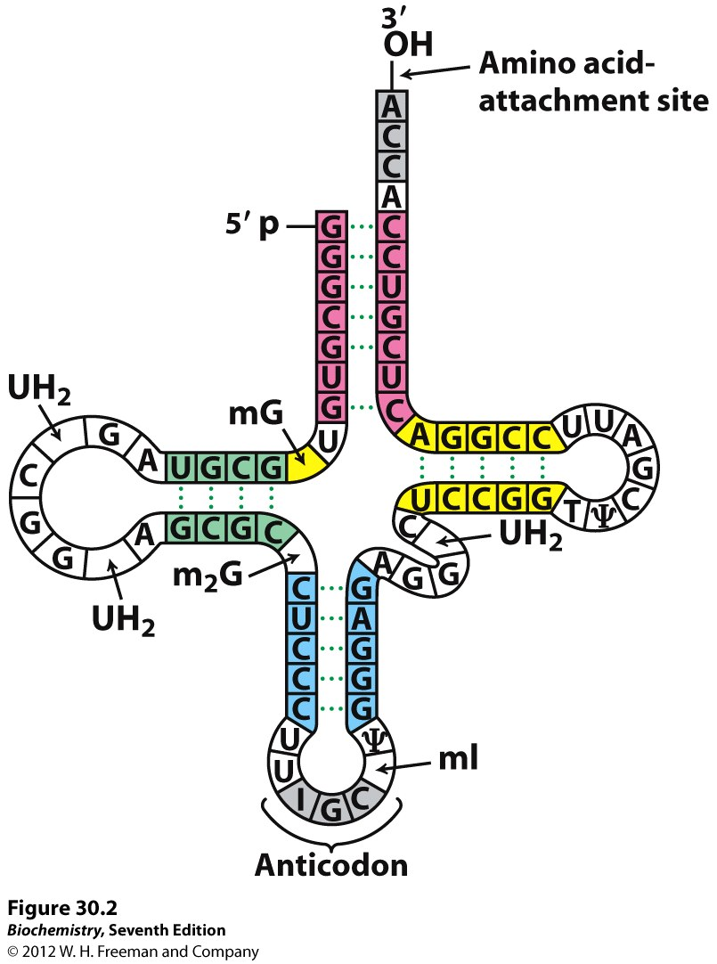
ARN Transferente (ARNt)
El ARNt es el más pequeño de los tres tipos principales de ARN.
Su misión es la de transferir aminoácidos desde el citoplasma hasta la maquinaria responsable de sintetizar proteínas. Motivo por el que recibe el nombre de ARNt.
Hay al menos 20 ARNt, cada uno de los cuales corresponde a uno de los 20 aminoácidos necesarios para la síntesis de proteínas.
Estructura
Estructura primaria- La secuencia de nucleótidos.
2) Estructura secundaria- La cadena simple muestra regiones complementarias que se unen, mediante puentes de hidrógeno, para dar lugar a una estructura de hoja de trébol.
3) Estructura terciaria.

Slide 30
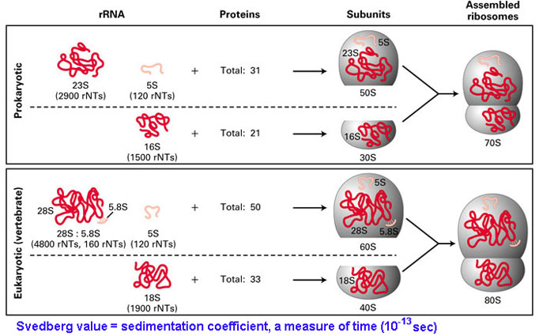
ARN ribosómico (ARNr)
ARNr es el componente básico de los ribosomas y resulta esencial para la síntesis de proteínas en todos los seres vivos.
Los ARNr llevan a cabo la unión entre los aminoácidos, se comportan como enzimas (por ello se les denomina ribozimas). De esta manera se construyen las proteínas.

Slide 31
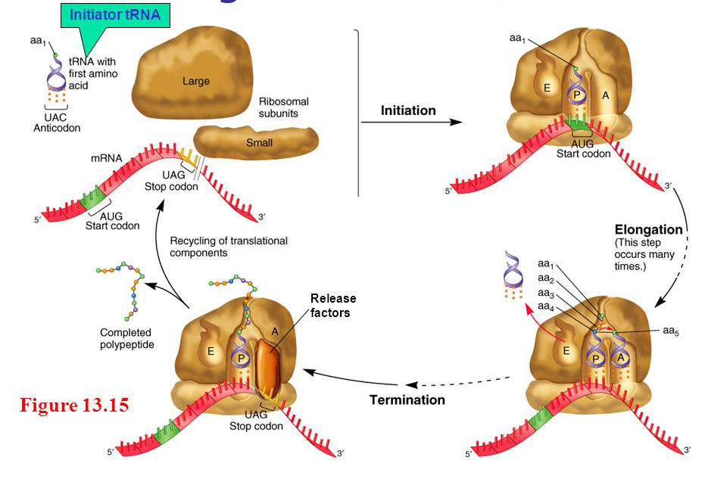
Iniciación:
Las unidades del ribosama se unen en torno al primer triplete codificante: metionina
Elongación:
ARNt transfiere los aminoácidos.
El ribosoma se desplaza al siguiente codón.
Finalización:
Cuando se alcanza un codón de stop, el ribosoma se suelta y libera la proteína.
La Traducción sigue una dirección fija, comienza en 5’ y avanza hacia 3’

Slide 32
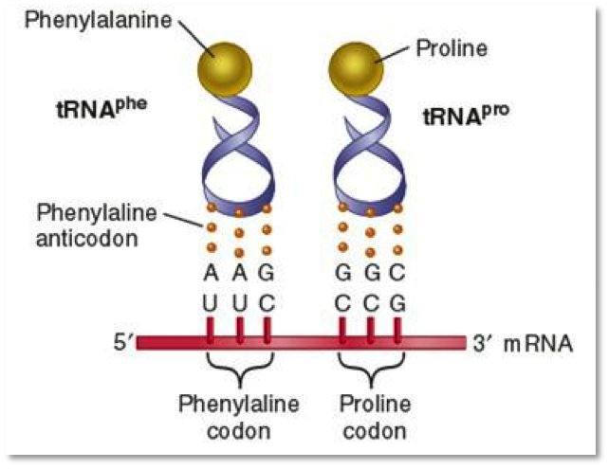
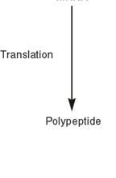
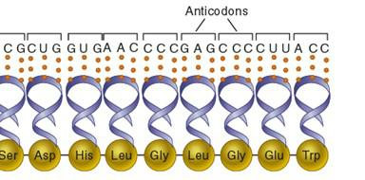
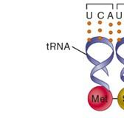
Resumiendo

Slide 33
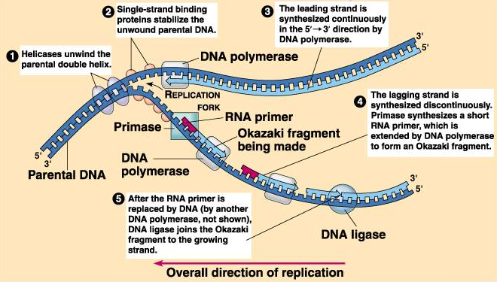
Replicación
Primera etapa:
La enzima Helicasa rompe los puentes de hidrógeno entre las bases de las dos cadenas antiparalelas, formándose una horquilla de replicación.
La ADN Girasa (o Topoisomerasa) libera las tensiones que se generan como resultado del desenrollamiento de la doble hélice.
Proteínas estabilizadoras de la cadena sencilla (SSBs).

Slide 34
Replicación
Segunda etapa:
ARN polimerasa (o ARN Primasa) sintetiza pequeños fragmentos de ARN que actúan como primers, son por tanto los orígenes de replicación.

Slide 35
Replicación
Tercera etapa:
ADN Polimerasa III a partir de los primers inicia la síntesis de las nuevas cadenas de ADN, usando nucleótidos de ADN libres. Pero, la ADN polimerasa solo puede leer la hebra molde que corre de 3’ → 5’ (sintetizando ADN desde 5’ → 3’). Esto no supone un problema en la hebra adelantada.
En la hebra retrasada la ADN polimerasa debe sintetizar pequeños fragmentos de ADN.

Slide 36
Replicación
Cuarta etapa:
ADN Polimerasa I retira los primers de ARN, sustituyéndolos por ADN.
ADN Ligasa une los fragmentos de ADN de la cadena retardada para formar una secuencia continua de ADN.

Slide 37
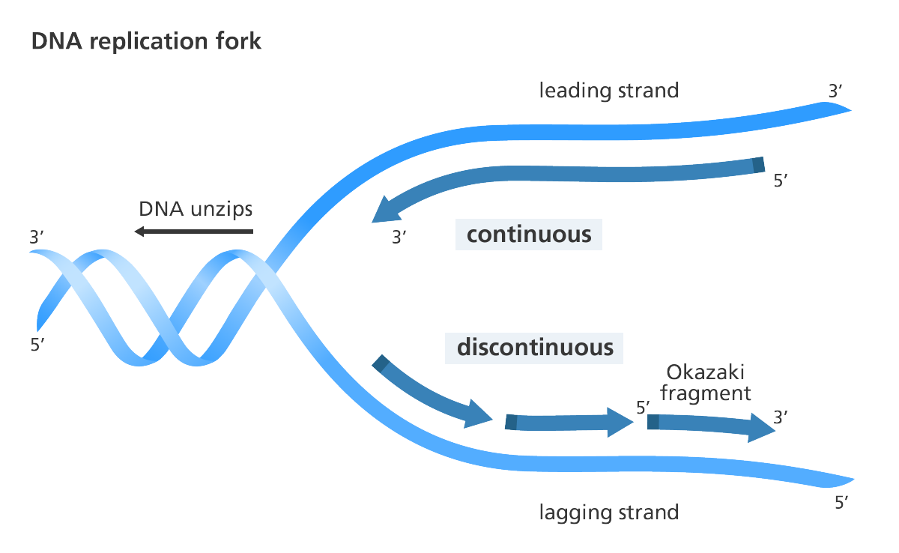
Ventana de replicación
Horquilla de replicación
Horquilla de replicación

Slide 38
ADN / DNA |  | ARN / RNA
Nucleotido
Nucleosido
Desoxirribosa + Base nitrogenada (A, G, C, T) |  | Ribosa + Base nitrogenada (A, G, C, U)
+
Fosfato ℗
Doble hélice | ARNm, ARNt, ARNr

Slide 39
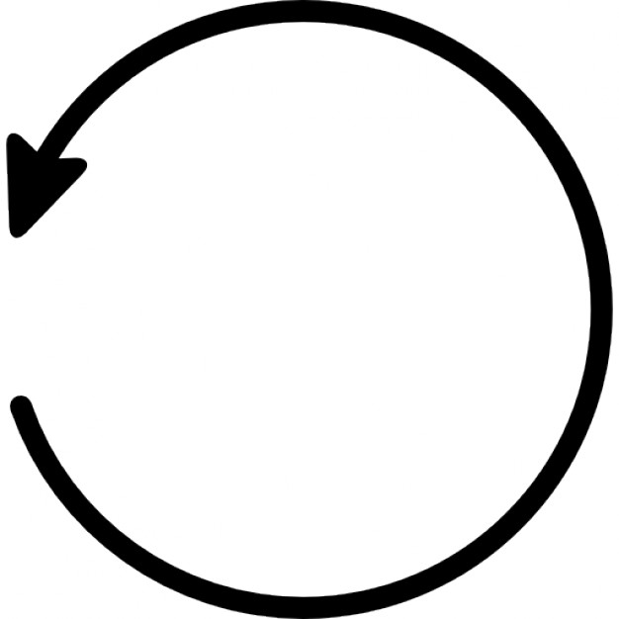
Se ha modificado el dogma central de la biología molecular
Virus ARN
Reverse transcription
Proteína
Prion

Slide 40
MUTACIONES
Una mutación es un cambio en el ADN: genes, cromosomas o genomas
Tipos de mutaciones – 1.Génicas:
Existen muchas formas por las que el ADN puede sufrir cambios, dando lugar a diferentes tipos de mutaciones.
Sustitution Se trata de una mutación en la que se sustituye una base por otra. Este cambio puede:
Cambiar un codón por otro que codifique un aminoácido diferente, lo que provocaría un pequeño cambio en la proteína.
Cambiar un codón por otro que codifica el mismo aminoácido, lo que no provocaría ningún cambio en la proteína.
Cambia un aminoácido codificante por otro de "stop”, por lo que se generaría una proteína incompleta y afuncional.
Inserción Es una mutación por la que una base se inserta en un triplete modificando toda la pauta de lectura y con ello la proteína completa.
Deleción Son mutaciones en las que se pierde uno o unos pocos pares de bases, con consecuencias similares a las anteriores.

Slide 41
Mutaciones
Tipos de mutaciones – 2. Cromosómicas:
A chromosome mutation is an change that occurs in a chromosome. These changes are most often brought on by problems that occur during meiosis or by mutagens (chemicals, radiation, etc.).
Chromosome mutations can result in changes in the number of chromosomes in a cell or changes in the structure of a chromosome.
Relativas a la estructura del cromosoma
Translocación: Intercambio de una porción de un cromosoma con otro no homólogo.
Deleción: Una porción del cromosoma se separa del mismo, bien durante la recombinación como en la segregación.
Duplicación: Una copia extra de un fragmento de ADN se añade a un cromosoma.
Inversión: En la inversión, un segmento del cromosoma se separa, se invierte y se vuelve a insertar en el cromosoma.

Slide 42
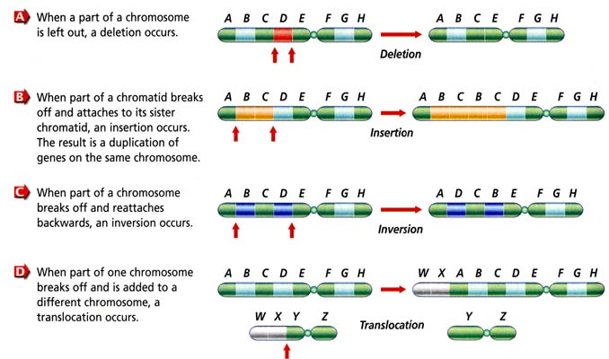

Slide 43
Mutaciones
Tipos de mutaciones – 3.Genómicas:
Cambia el número de cromosomas
Aneuploidía, se trata de la presencia de un número anormal de cromosomas en la célula, por ejemplo en una célula humana tener 45 o 47 cromosomas en lugar de los usuales 46.
Monosomía: hace referencia a la falta de un cromosoma respecto a la dotación normal. Ejemplo: monosomía en los cromosomas sexuales (45,X) lo que causa el síndrome de Turner.
Trisomía: Síndrome de Down, trisomía del 21. Síndrome de Edwards, trisomía del 18. Síndrome de Patau, trisomía del 13. Síndrome de Klinefelter, trisomía en los cromosomas sexuales XXY
Euploidía, se trata de la presencia den una célula o en un organismo de más de un set de cromosomas.
Monoploidía o haploidía, un organismo o célula diploide solo presenta un set de cromosomas.
Poliploidía, es aquella circunstancia en la que en vez de la dotación básica diploide, se presentan 3 o más juegos de cromosomas. Se denomina triploide (3 sets), tetraploide (4 sets), pentaploide (5 sets)…

Slide 44
Las causas de las mutaciones
Las mutaciones se producen por diversas circunstancias:
Fallos al azar en la replicación.
Factores externos: debido a la exposición a productos químicos o radiaciones.
Las células poseen un arsenal de mecanismos de edición del ADN para corregir los errores generados durante la replicación.

Slide 45
Los efectos de las mutaciones- Evolución
Mutaciones somáticas, ocurre en las células no reproductivas y por tanto no puede pasar a la descendencia.
Mutaciones en la línea germinal, ocurre en las células reproductivas, como espermatozoides y óvulos, por tanto se transmiten a la descendencia. Estas son las únicas que tienen influencia sobre la evolución.
Pequeñas mutaciones con grandes efectos: mutaciones en los genes reguladores.
Algunas regiones del ADN controlan la expresión de otros genes, determinando cuándo y cómo se expresan. Las mutaciones en estas áreas del genoma pueden modificar sustancialmente como se construye o funciona el organismo. Una mutación en un gen “regulador” puede causar una cascada de efectos en el comportamiento de los genes que se encuentran bajo su control.
http://evolution.berkeley.edu/evolibrary/article/0_0_0/mutations_05

Slide 46
